Slide 1
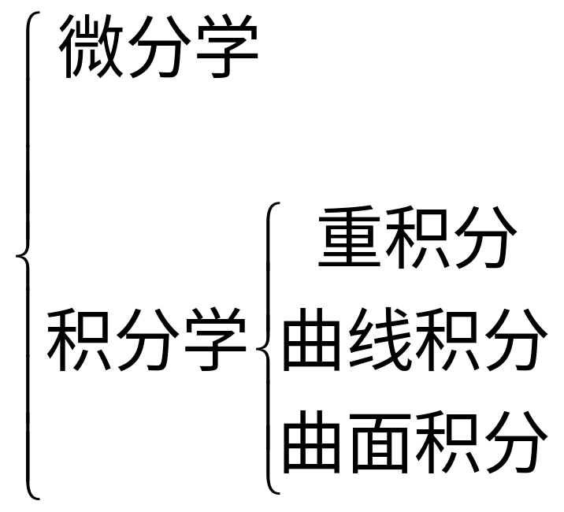
主要内容
1.无穷级数
2.多元函数微积分学

Slide 2
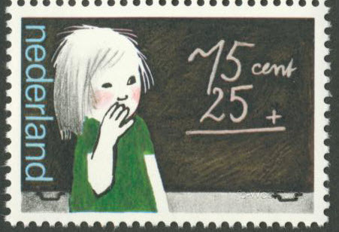
#2014021701
思考.
小球从 1 米高处自由落下, 每次跳起的高度减
少一半, 问小球是否会在某时刻停止运动? 说明道理.
（A）会
（B）不会

Slide 3
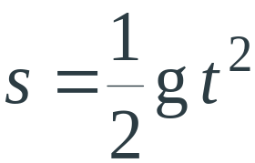
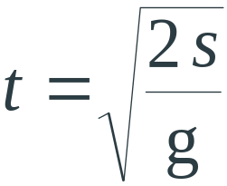




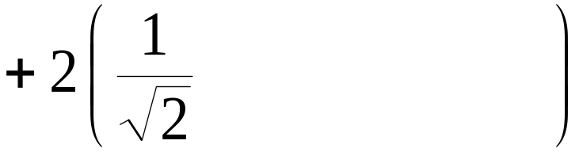
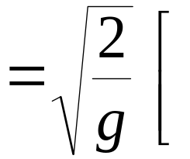
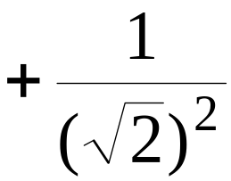



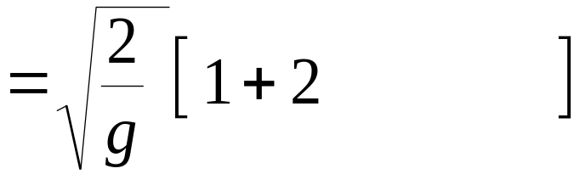


由自由落体运动方程
知
设 t_{k} 表示第 k 次小球落地的时间,
则小球运动的时间为
( s )

Slide 4

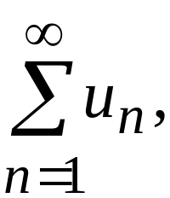




无穷级数
定义：
给定一个数（函数）列
将各项依
次相加, 简记为
即
称上式为无穷级数，
其中第 n 项
叫做级数的一般项。

Slide 5
用处：
表示函数
无穷级数是研究函数的工具
研究性质
数值计算
（求方程解）

Slide 6
本章讨论
数项级数
两类级数
函数项级数
敛散性
两个问题
和函数

Slide 7

第一节
常数项级数
一、常数项级数的概念
二、无穷级数的基本性质
*三、柯西审敛原理

Slide 8




一、常数项级数的概念
１定义
⑴ 给定一个数列
将各项依
次相加, 简记为
即
称上式为无穷级数，
其中第 n 项
叫做级数的一般项,
⑵级数的前 n 项和
称为级数的部分和.
⑶
则称无穷级数
收敛 ,
并称 S 为级数的和,
记作

Slide 9


则称无穷级数发散 .
⑷当级数收敛时, 称差值
为级数的余项.
显然

Slide 10


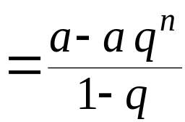


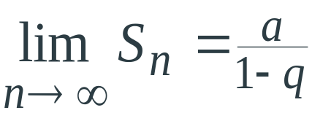
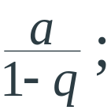


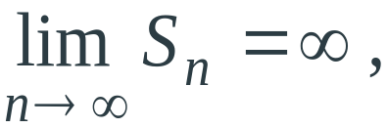
例1. 讨论等比级数
(又称几何级数)
( q 称为公比 ) 的敛散性.
解: 1) 若
则部分和
从而
因此级数收敛 ,
其和为
从而
因此级数发散 .

Slide 11





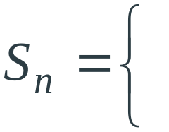





2). 若
则
因此级数发散 ;
级数成为
n 为奇数
因此
记住结论
n 为偶数
从而
不存在 , 因此级数发散.
综合 1)、2)可知,
时, 等比级数收敛 ;
时, 等比级数发散 .

Slide 12
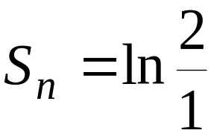
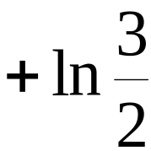
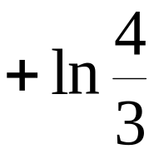
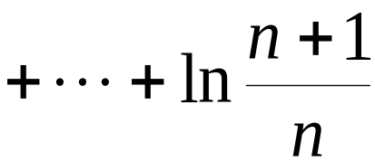


例2. 判别下列级数的敛散性:
解: (1)
技巧:
所以级数 (1) 发散 ;
利用 “拆项相消” 求和

Slide 13

#2014021702
（A）收敛
（B）发散

Slide 14
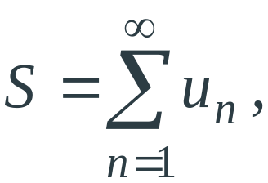

二、无穷级数的基本性质
性质1. 若级数
收敛于 S ,
即
则各项
乘以常数 c 所得级数
也收敛 ,
其和为 c S .
说明: 级数各项乘以非零常数后其敛散性不变 .

Slide 15
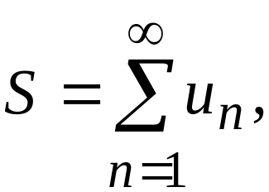
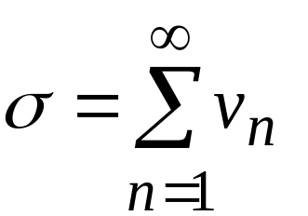
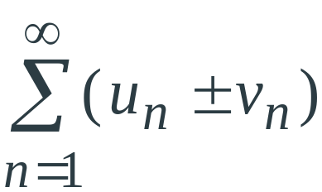

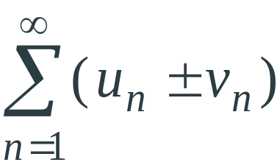



性质2. 设有两个收敛级数
则级数
也收敛, 其和为
（1） 若两级数中一个收敛一个发散 , 则
必发散 .
(用反证法可证)
（2）若二级数都发散 ,
不一定发散.
例

Slide 16
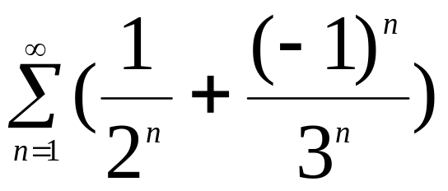
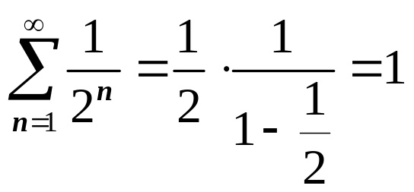

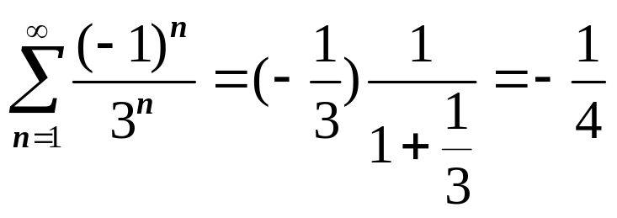
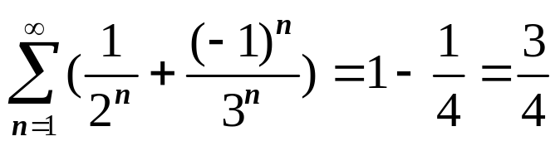

#2014021703
例3.判断
是否收敛，并求和。
（A）收敛
（B）发散
解: (1)
由性质 “收+收 收” ，知原级数收敛。
(2)

Slide 17
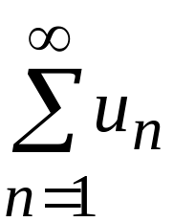

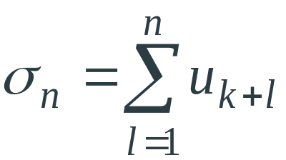




性质3.
在级数前面加上或去掉有限项, 不会影响级数
的敛散性.
证: 将级数
的前 k 项去掉,
所得新级数
的部分和为
极限状况相同,
故新旧两级
数敛散性相同.
当级数收敛时, 其和的关系为
类似可证前面加上有限项的情况 .

Slide 18




性质4.
收敛级数加括弧后所成的级数仍收敛于原级数
的和.
（满足结合律）
证: 设收敛级数
若按某一规律加括弧,
例如
则新级数的部分和序列
为原级数部分和
序列
的一个子序列,
因此必有

Slide 19

用反证法可证
推论1: 若加括弧后的级数发散, 则原级数必发散.
经常用来证明级数发散
推论2:加括弧后的级数收敛，则原级数不一定收敛.
例如，
但
发散.

Slide 20




例4.判断级数的敛散性:
解: 考虑加括号后的级数
发散 ,
从而原级数发散 .
后证

Slide 21



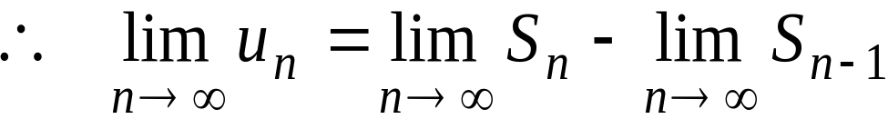

性质５
设收敛级数
则必有
（级数收敛必要条件）
证:

Slide 22
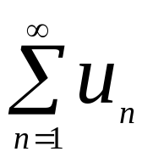
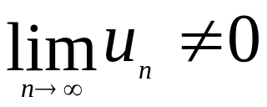

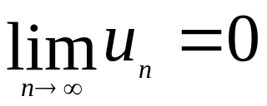
注
１．若
发散．
经常用来证明级数发散
２．若
收敛．

Slide 23



例,
其一般项为
不趋于0,
因此这个级数发散.

Slide 24
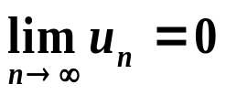
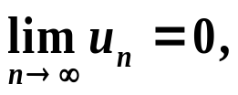
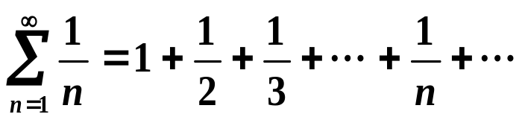
注2
仅是收敛的必要条件而非充分条件.即
“收敛级数通项必有
但通项极限为零的级数却
不一定收敛”.
例4.判断
是否收敛。
（A）收敛
（B）发散

Slide 25
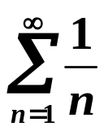
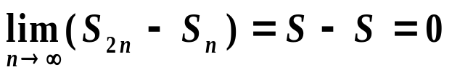
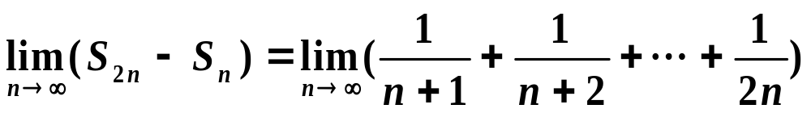
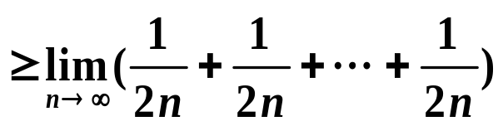
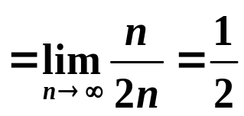
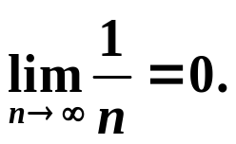
例4 证明调和级数
发散.
证法一 反证法 若
收敛, 设级数的和为S, 则有
而
与前者矛盾. 故调和级数发散. 但

Slide 26
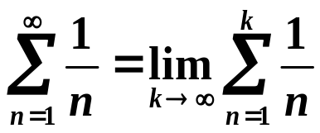
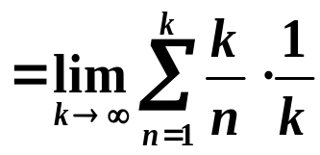
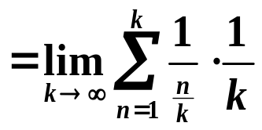
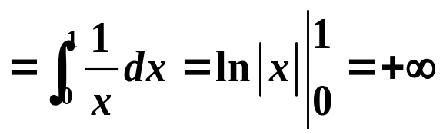


法二: 可以用定积分的定义来证明调和级数的发散性.

Slide 27

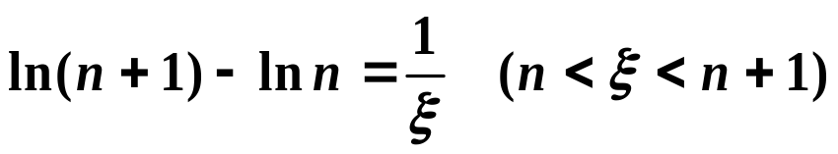
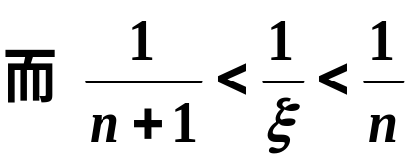
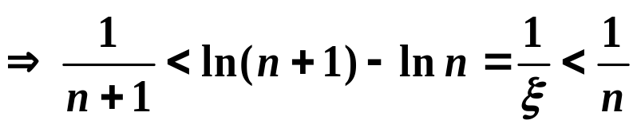

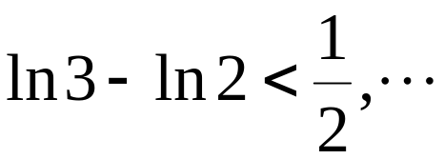



法三: 也可用拉格朗日中值定理证明.
在[n,n+1]上对 应用拉格朗日中值定理得
有
将前n个不等式两边相加得

Slide 28






法四：
而级数 发散, 则由比较判别法知
发散
下节介绍

Slide 29








*三、柯西审敛原理
定理.
的充要条件是:
有
证:
设所给级数部分和数列为
因为
所以, 利用数列
的柯西审敛原理(第一章
第六节) 即得本定理的结论 .

Slide 30







例6.
利用柯西审敛原理判别级数
解:
有

Slide 31



当 n﹥N 时,
都有
由柯西审敛原理可知, 级数

Slide 32
小结：
1 判断数项级数敛散性方法：
（1）定义：
则称无穷级数
收敛 ,
（2）性质：

Slide 33





Slide 34




#2014021704
练习.判断下列级数中收敛的有（）个

Slide 35





芝诺：古希腊的数学家，哲学家.
思考 阿基里斯追乌龟问题
10m
100m
1km
1m
若假设阿基里斯在乌龟之后1km处两者同时出发，且
阿基里斯悖论：
阿基里斯追不上乌龟。
阿基里斯
Notes:
阿基里斯在赛跑中不可能追上起步稍微领先于他的乌龟，因为当他要到达乌龟出发的那一点，乌龟又向前爬动了。阿基里斯和乌龟的距离可以无限地缩小，但永远追不上乌龟

